Slide 1
Муниципальное бюджетное общеобразовательное учреждение
Садовская средняя общеобразовательная школа филиал с.Лозовое
с.Лозовое Тамбовского района Амурской области
Тема:
Дом - жилище человека
МХК. 8 класс
Составила учитель русского языка и литературы
Ефимова Нина Васильевна

Slide 2
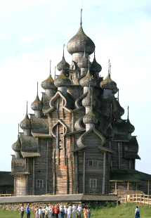
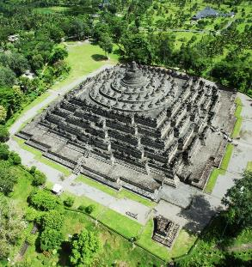
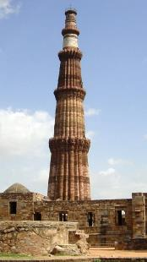
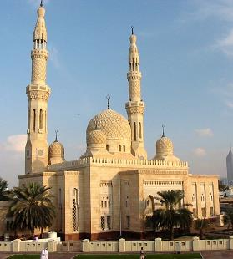
Повторение с проверкой домашнего задания
Что представляли собой храмы первых мировых цивилизаций: Древнего Египта, Месопотамии, Греции, Рима?
Почему храм называют моделью мира?
Каковы особенности храмовой архитектуры христианства?
Чем отли­чаются католические храмы от храмов православной церкви?
Как устро­ена базилика?
Каково устройство традиционных буддийских храмов?
Что представляет собой Борободур - крупнейший памятник буддийской архитектуры?
Расскажите сооружениях ислама: мечетях, минаретах, медресе.
Какие шедевры исламской архитектуры вам извест­ны?

Slide 3
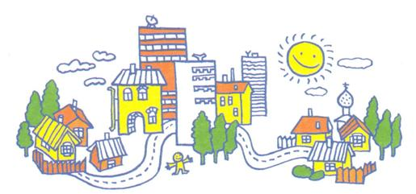
Архитектура – летопись мира, которая говорит тогда, когда уже молчат и песни, и предания. Н. В. Гоголь

Slide 4
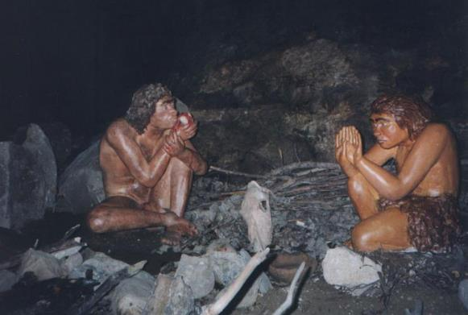
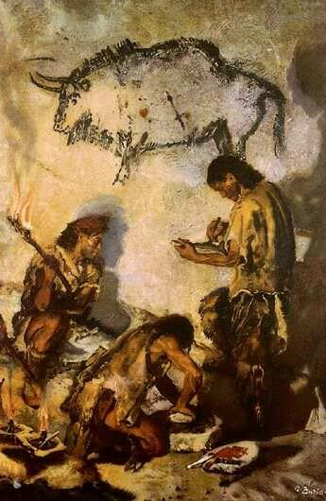
На протяжении истории человек не только возводил храмы, но и строил дома, служившие ему защитой от холода, дождя и зноя. Человек начинал за­думываться о благоустройстве и уюте своего жилища.
Жилище пещерного человека
«Люди не ограничива­лись тем, что было необходимо для безопасности, но захотели и всего того, что способно создать всяческие удобства»
Итальянский архитектор Альберти

Slide 5
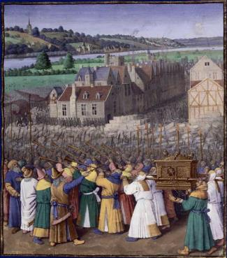
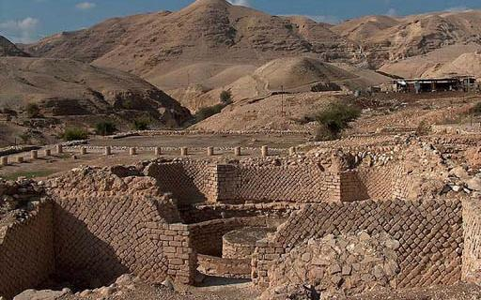
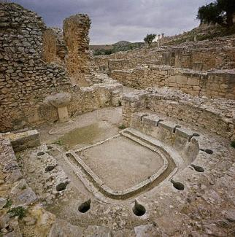
Взятие Иерихона.
Миниатюра Ж.Фуке. ок.1475г.
В древнейшем городе Иерихоне археологи обнаружили остатки глинобитных одноквартирных домов с полами, покрытыми штукатур­кой из извести. В кладке подобных домов были обнаружены и оконные проёмы.
Иерихон. Основан ок. 9 тыс. до н.э
Археологические раскопки

Slide 6
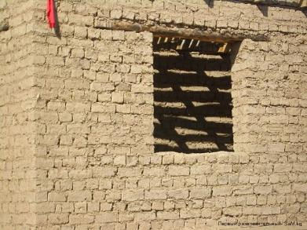
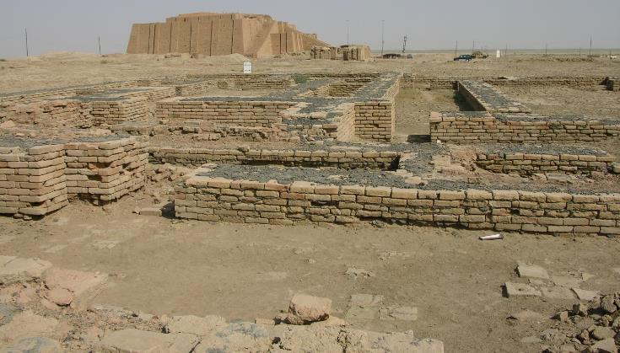
Большая часть горожан города Ура в Месопотамии жила в одно­этажных домах из сырцового кирпича, где насчитывалось
от 5 до 10 небольших комнат, освещенных маленькими окнами.
Дом из сырцового кирпича
Древний шумерский город Ур.
V тыс. до н.э.
Археологические раскопки

Slide 7
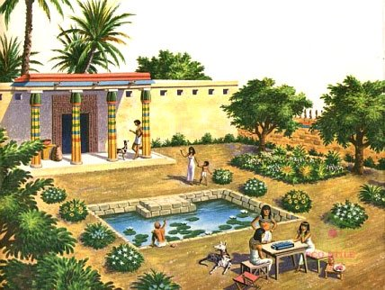
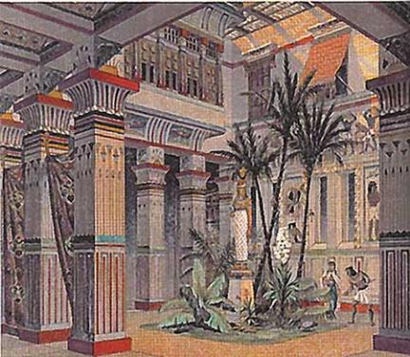
В Древнем Егип­те кирпичные дома богатых людей возводились посреди фруктовых садов с прудом и беседками. Комнаты имели окна под потолком, а стены и пол покрывались фресковыми росписями.
Позднее на смену простым и незамысловатым жилищам придут удобные дома с гале­реями и колоннадами.

Slide 8
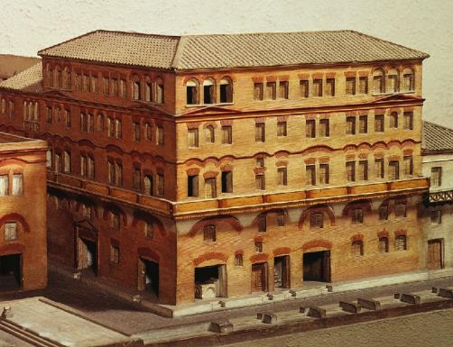
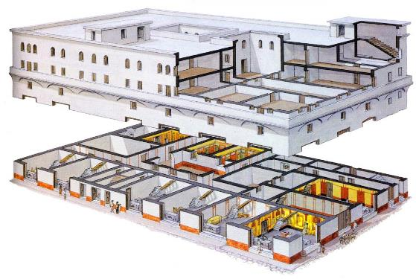
Впервые жилые дома
(в современном понимании) начинают возводить в Древнем Риме. В крупных городах Древнего Рима начали возводить и первые многоэтажные дома - инсулы.
Инсула
в Древнем Риме (реконструкция)

Slide 9
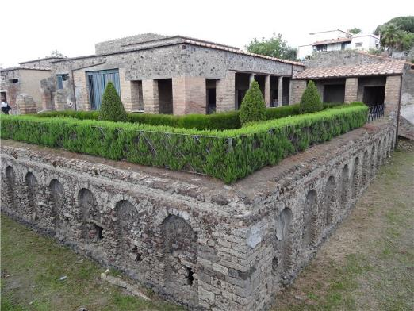
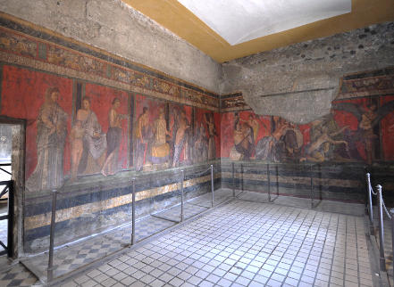
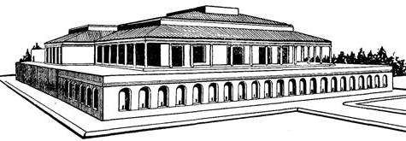
За городами строили виллы, поражавшие ве-лико­лепием и роскошью. Подобные постройки можно было встретить в одном из красивейших италийских городов - Помпее, разрушен­ном
в 79 г. от извержения вулкана Везувия.
Современный вид
Знаменитые фрески виллы
Вилла Мистерий. Находится возле города Помпея. II в. до н.э.
Одна из наиболее сохранившихся.
Реконструкция внешнего вида

Slide 10
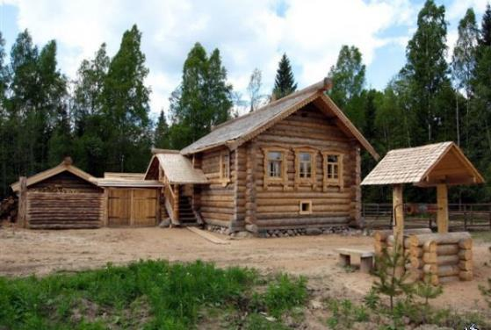
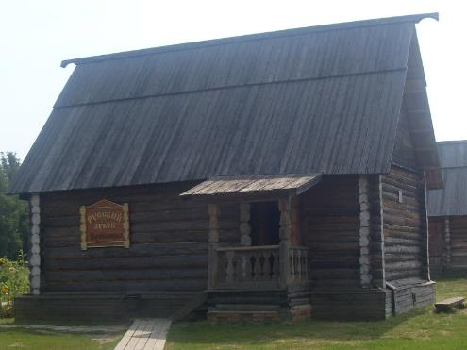
Изба – дом русского человека
У большинства народов мира сложились свои тради­ции создания жилища.
Есть они и у русского народа. С X века в летописях упоминается дом - истопка, истба, изба, - то есть срубленный дом.

Slide 11
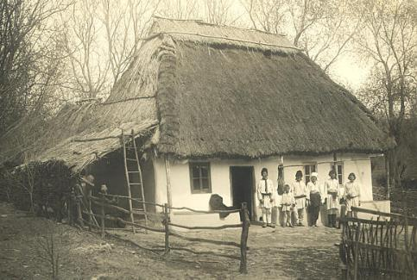
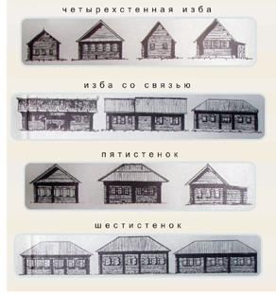
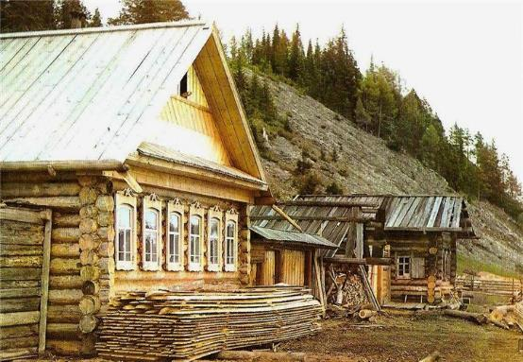
Многообразен вид русских изб: четырёхстенные, пятистенные, с тре­мя, пятью, а иногда и с большим числом окон по фасаду, крытые соломой или дран-кой, с деревянным настилом или земляным полом.

Slide 12
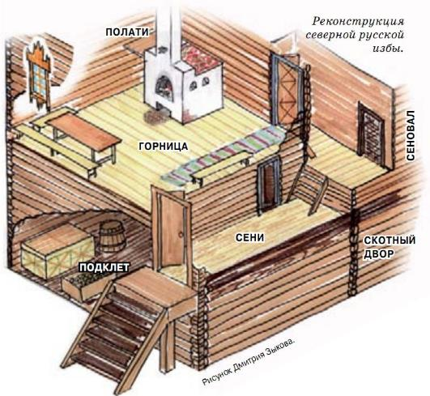
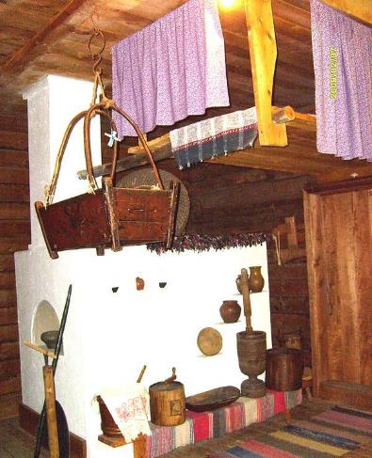
Долго планировка избы оставалась неизменной: холодные сени, по одну сторону от них жилая часть – отапливаемый сруб, по другую - клеть (горница) - место для хранения домашнего имуще­ства и для ночлега в тёплое время года. Сбоку от печи наверху до стены настилали полати.
К тёплой избе примыкали и хозяйственные помещения.
Полати

Slide 13
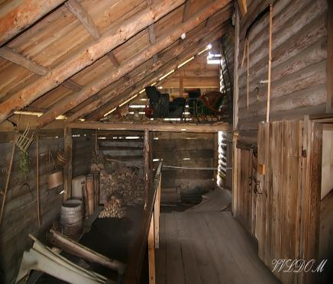
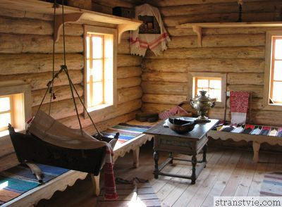
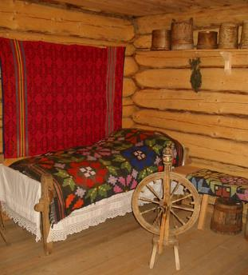
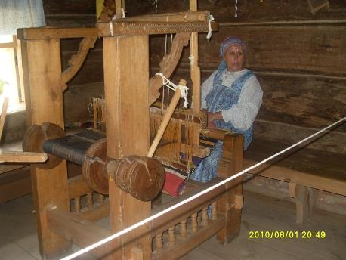
Сени
Клеть
Внутренние строение русской
избы

Slide 14
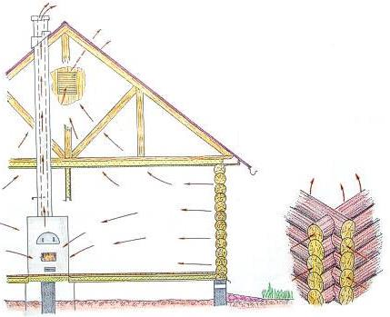
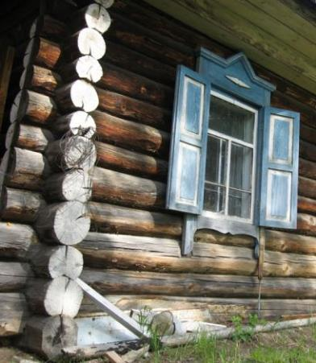
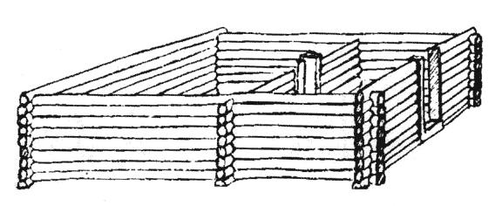
Избу срубить – дело непростое. Глав­ный инструмент – топор, бывало всю избу делали без единого гвоздя.
Че­тыре бревна, связанные в квадрат, образуют венец. На него кладётся сле­дующий венец, без щелей между брёвнами. А чтобы связь была прочной, в верхнем бревне вытёсы-вали желоб, плотно прилегающий к нижнему брев­ну.

Slide 15
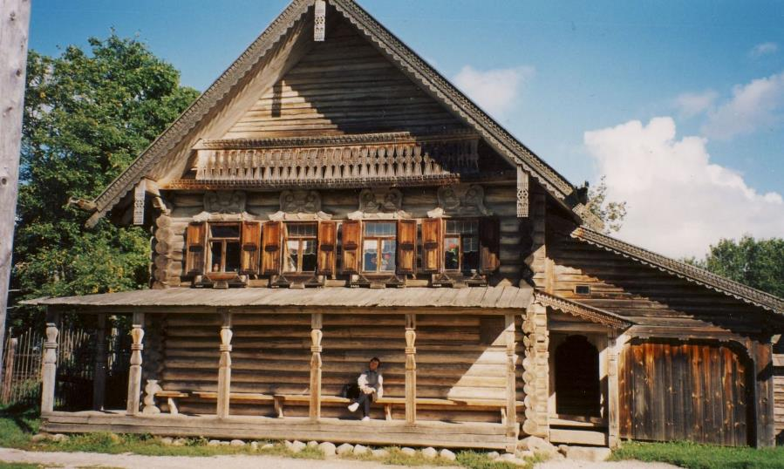
Изба – богатырица
Кокошник вырезной,
Оконце, как глазница,
Н. Клюев
И теперь, когда вот новым светом
И моей коснулась жизнь судьбы,
Всё равно остался я поэтом
Золотой бревенчатой избы...
С. Есенин

Slide 16
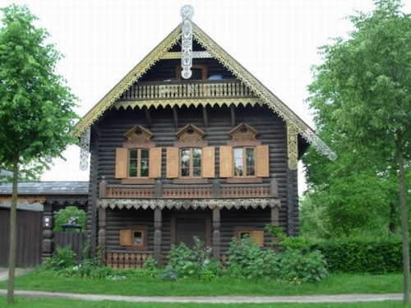
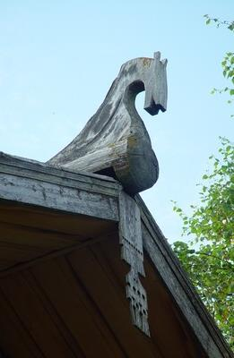
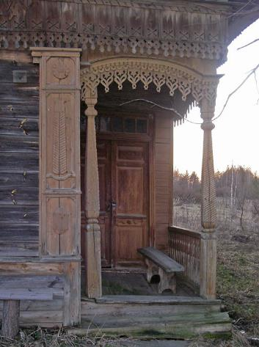
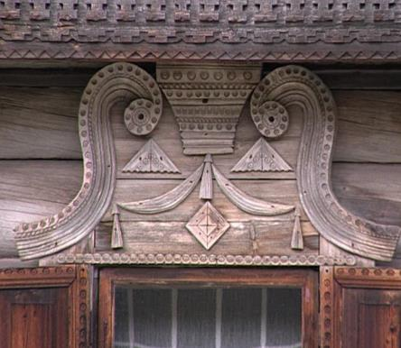
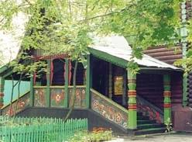
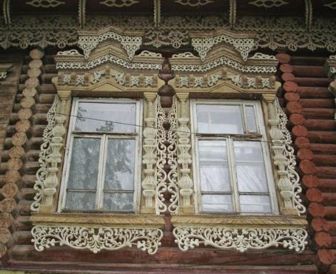
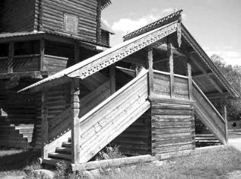
Во внешнем декоративном убранстве изб также проявились талант народных зодчих. Резные ажурные наличники на окнах, затейливый конёк над крышей, сказочные крылеч­ки (или гульбища) с кружевными деревянными украшениями...

Slide 17
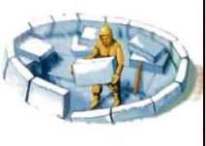
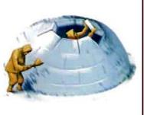
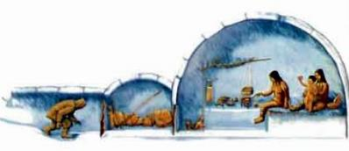
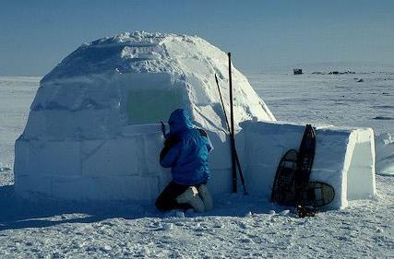
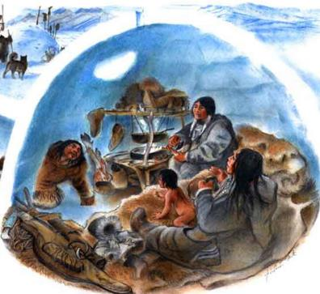
Жилища разных народов мира
В Гренландии, на Аляске и в Арктике до сих пор люди живут в снежном доме — иглу. Он прост и тем не менее неплохо защищает людей от арктичес­кой стужи. Внутренняя высота – 2 метра, диаметр – 3-4 метра.

Slide 18
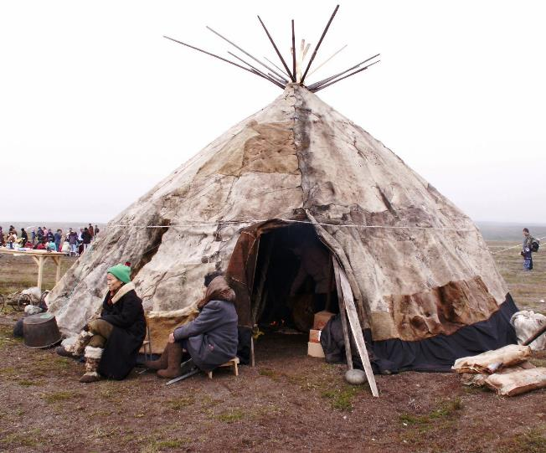
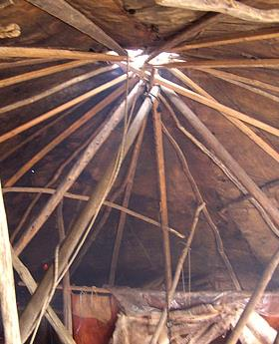
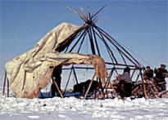
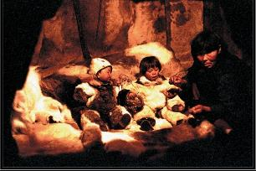
У кочевых народов Крайнего Севера (чукчей, эвенков, коряков и др.) существует переносное жилище - яранга, имеющее цилинд­рическую форму и коническую крышу. В современных ярангах имеется несколько жилых по­мещений.

Slide 19
У некоторых северных народов основным видом жилища является конический шестовой чум, крытый берестой. Его внутреннее помещение достигает в диаметре 3-8 метров.

Slide 20
Жилища обитателей Средней Азии и Монголии - юрты - лёгкие удоб­ные дома без внутренних перегородок.
Круглое основание делится на
12 частей. Кочевая юрта легко разбирается в пределах часа. Её общий вес составляет 300-400 кг.

Slide 21
Зимбабве
Жилища народов Африки поражают неожиданными решениями и формами. Некоторые африканские народы жи­вут в круглых, как шар, массивных глиняных домах с единственным вхо­дом в виде удлинённого овала, без окон. Другие хижины по форме напоминают цилиндры.
Камерун

Slide 22
Есть дома в виде усечённого конуса, их стены очень крепкие и спо­собны стоять долгие годы. Живут и в круглых глиняных мазанках и в четырёхугольных домах из обожжённого кирпича. Есть круглые дома с удлинённым входом и двускатной крышей.
ЮАР
Мали
Юго-западная Африка

Slide 23
В Африке есть хижины, стоящие посреди воды, крытые папирусом, на сваях, намертво вбитых в дно. В паводок люди коротают время либо на широких платформах хижин, либо в лодках - пирогах.
В Бенине по сей день успешно строятся дома на сваях
Сваи подгнивают через
8-10 лет, и тогда жителям приходится справлять ново­селье.

Slide 24
Конструк­ция традиционного японского дома сложилась
к XVII-XVIII векам. Японский дом - это прежде всего крыша, опирающаяся на деревян­ный каркас. Из-за японского климата дом нужно часто проветривать снизу, а поэтому он приподнят над уровнем земли примерно на 60 см.

Slide 25
Внутри дома нет никакой мебели, лишь пол устлан
та­тами – жёсткими соломенными циновками. Черепичная или тростнико­вая кровля японского дома имеет большие навесы. Естественным продолжением японского дома является сад.

Slide 26
Закрепление материала
В чём заключается своеобразие жилищных построек различных народов мира?
Как в их архитектуре учитываются природно-климатические усло­вия и образ жизни человека?
Приходилось ли вам видеть какие-либо не­обычные дома - жилища человека?
Каковы ваши впечатления?
В каком доме в будущем вы хотели бы жить и почему?

Slide 27
Литература.
Программы для общеобразовательных школ, гимназий, лицеев. Мировая художественная культура. 5-11 классы. Г.И.Данилова. М.: Дрофа, 2007.
Учебник «Мировая художественная культура». 7-9 классы: Базовый уровень. Г.И.Данилова. Москва. Дрофа. 2010 год.
Мир художественной культуры (поурочное планирование), 8 класс. Ю.Е.Галушкина. Волгоград. Учитель. 2007 год.
Мир художественной культуры (поурочное планирование), 8 класс. Н.Н.Куцман. Волгоград. Корифей. 2009 год.

